Slide 1
TEXTOVÝ EDITOR
VY_32_INOVACE_64
PROSTŘEDÍ MICROSOFT WORD 2003

Slide 2
STRUČNÝ POPIS A VÝHODY
VY_32_INOVACE_64
Textový editor je program pro psaní, úpravu a tisk textových dokumentů.
Výhody:
snadná oprava chyb
lze měnit pořadí textu, slov, vět, odstavců…
grafická úprava – barva, velikost, typ písma, zvýraznění potřebných částí textu…
možnost přidávat obrázky, grafy, schémata, odkazy…
možnost uložení textu, který se dá kdykoliv opravit, doplnit…
dokument lze vytisknout, odeslat e-mailem, uveřejnit na webových stránkách…

Slide 3
PŘEHLED TEXTOVÝCH EDITORŮ
VY_32_INOVACE_64
Součástí operačního systému WINDOWS je: WordPad
Poznámkový blok
2. Bezplatný textový editor: Writer z balíku OpenOffice
3. Placený textový editor: Word z balíku Microsoft Office
My se budeme učit pracovat s textovým editorem Microsoft Word 2003. Umíš-li pracovat s jedním textovým editorem, lehce zvládneš práci se všemi ostatními.

Slide 4
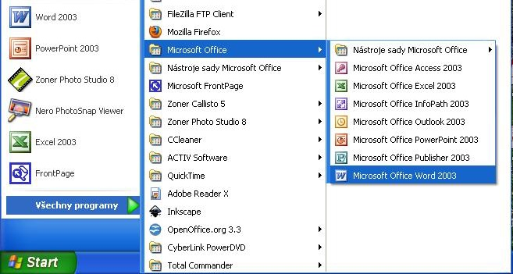
SPUŠTĚNÍ TEXTOVÉHO EDITORU
VY_32_INOVACE_64
1. Nabídka START – VŠECHNY PROGRAMY – MICROSOFT OFFICE – MICROSOFT OFFICE WORD 2003
2. Pomocí ikony na ploše

Slide 5
PROSTŘEDÍ MICROSOFT WORD 2003
VY_32_INOVACE_64
Kurzor
Hlavní nabídka
Panel nástrojů
Vodorovné pravítko
Svislý posuvník
STRÁNKA
Prostor pro psaní textu
Vodorovný posuvník
Stavový řádek s informacemi o dokumentu
Panel nástrojů kreslení

Slide 6
ÚKOL
VY_32_INOVACE_64
1. Na svém počítači otevři textový editor Word 2003.
2. Napiš svoje jméno, příjmení a adresu.

Slide 7
Název materiálu:
VY_32_INOVACE_64
Anotace: Prezentace je určena k seznámení žáků s využitím textového editoru, s jeho výhodami, prostředím a spuštěním.
Autor: Ing. Lenka Čekalová
Jazyk: čeština
Očekávaný výstup:
základní vzdělávání – 1. stupeň – Informační a komunikační technologie – 2. období – pracuje s textem a obrázkem v textovém a grafickém editoru
Speciální vzdělávací potřeby: -
Klíčová slova: textový editor, prostředí textového editoru, Word 2003
Druh učebního materiálu:
prezentace
Druh interaktivity: výklad
Cílová skupina: žák
Stupeň a typ vzdělávání: základní vzdělávání – 1. stupeň – 2. období
Typická věková skupina: 10 – 12
Celková velikost: 239 kB

